Slide 1
Zespół Kształcenia Zawodowego w Puławach
ul. Sieroszewskiego 1
24-100 Puławy
www.ckz.pulawy.pl
tel. 81 886 38 37

Slide 2
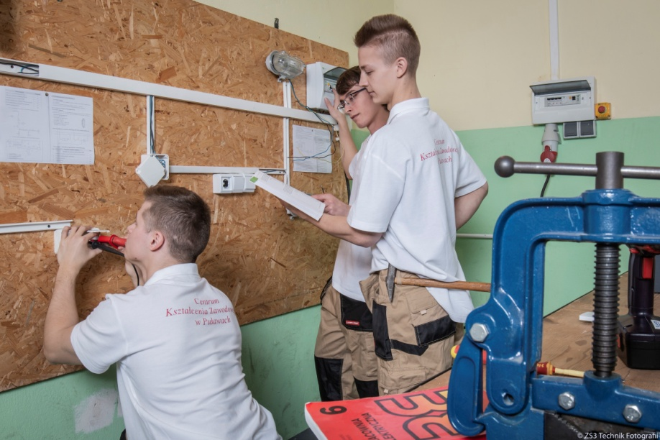
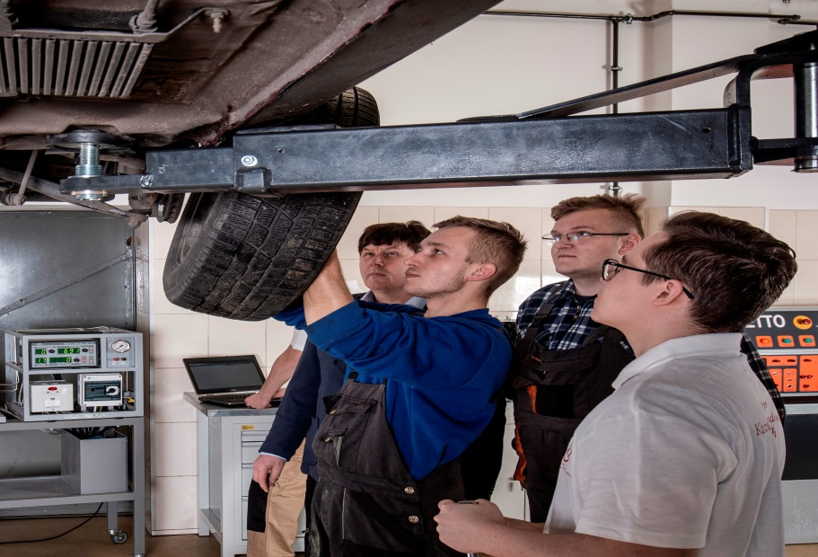
Oferta edukacyjna 2023/2024
Elektryk
Mechanik pojazdów samochodowych
Zespół Kształcenia Zawodowego ul. Sieroszewskiego 1, 24-100 Puławy www.ckz.pulawy.pl
tel. 81 886 38 37

Slide 3
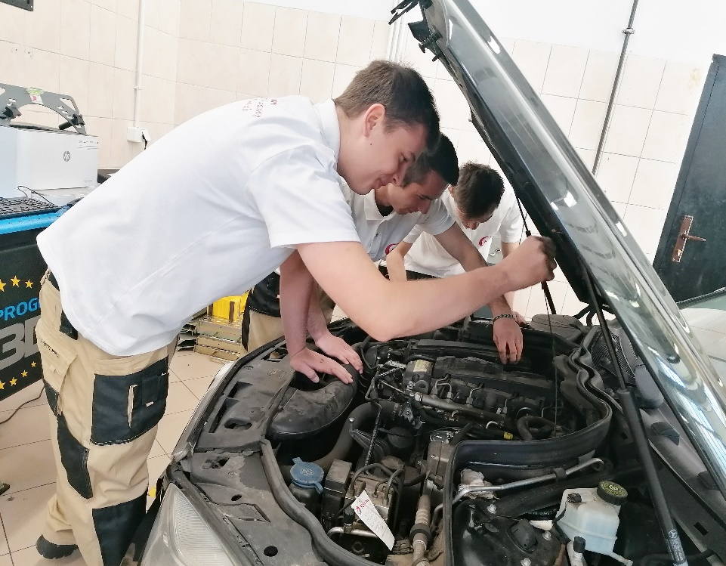
Oferta edukacyjna 2023/2024
Mechanik – monter maszyn i urządzeń
Zespół Kształcenia Zawodowego ul. Sieroszewskiego 1, 24-100 Puławy www.ckz.pulawy.pl
tel. 81 886 38 37

Slide 4
Nasza szkoła…
Historia naszej placówki sięga 2006 roku. Wtedy to powstało Centrum Kształcenia Praktycznego na bazie warsztatów Zespoły Szkół Technicznych w Puławach. W 2013 roku powstało Centrum Kształcenia Zawodowego wraz z Ośrodkiem Dokształcania i Doskonalenia Zawodowego i Zasadniczą Szkołą Zawodową, która od roku szkolnego 2017/2018 zgodnie z reformą oświaty została przekształcona na Branżową Szkołę I stopnia
Zespół Kształcenia Zawodowego w Puławach powstał w 2019 roku w wyniku reformy polskiego systemu edukacji. Wraz z podobnymi instytucjami w innych miastach, tworzy na terenie Polski sieć placówek edukacyjnych, udostępniających pracownie zawodowe oraz wykwalifikowaną kadrę, zarówno młodzieży jak i osobom dorosłym, dla potrzeb edukacji zawodowej.
Zespół Kształcenia Zawodowego prowadzi działalność edukacyjną młodzieży w Branżowej Szkole I Stopnia w trzech zawodach:
mechanik pojazdów samochodowych,
elektryk,
mechanik – monter maszyn i urządzeń
Młodzieży, która trafia do naszej szkoły umożliwiamy odbycie zajęć praktycznych w nowocześnie wyposażonych pracowniach pod okiem wysoko wykwalifikowanej i doświadczonej kadry.
Posiadamy również w swojej ofercie kursy zawodowe podnoszące kwalifikacje zawodowe przeznaczone dla naszych uczniów jak również osób dorosłych, które chcą zdobyć lub poszerzyć swoje umiejętności zawodowe.
Zespół Kształcenia Zawodowego ul. Sieroszewskiego 1, 24-100 Puławy www.ckz.pulawy.pl
tel. 81 886 38 37

Slide 5
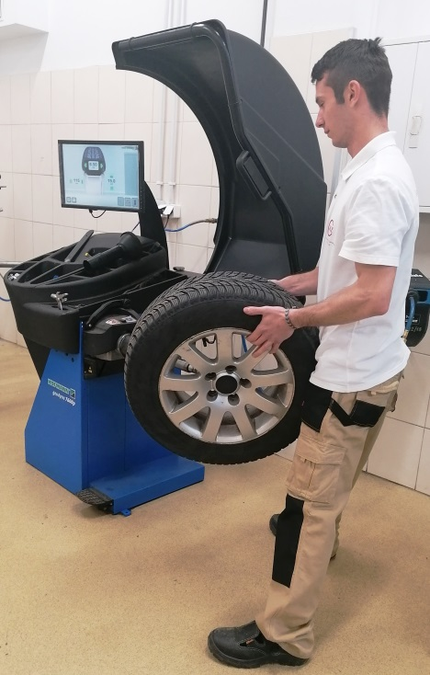
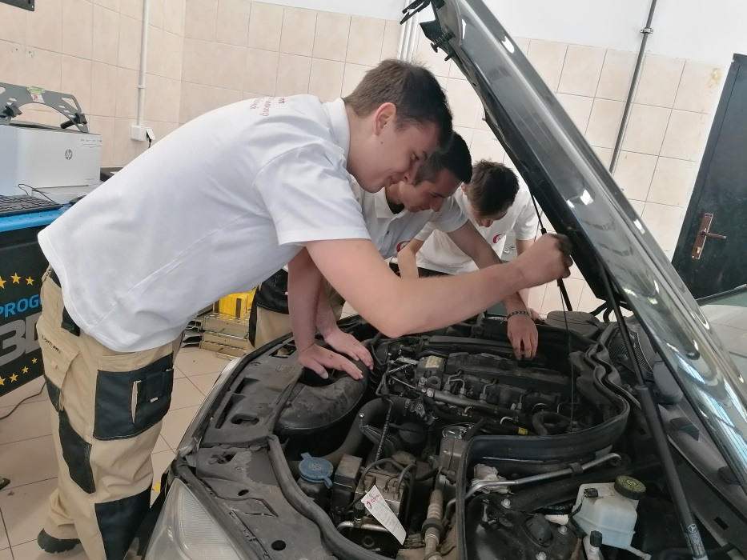
Branżowa Szkoła I Stopnia Nr 8
Mechanik pojazdów samochodowych
Zespół Kształcenia Zawodowego ul. Sieroszewskiego 1, 24-100 Puławy www.ckz.pulawy.pl
tel. 81 886 38 37

Slide 6
Mechanik pojazdów samochodowych
Uczący się w tym kierunku uczniowie staną się specjalistami z dziedziny naprawy i eksploatacji pojazdów samochodowych, a także diagnostyki samochodowej. Zapotrzebowanie na mechaników pojazdów samochodowych jest bardzo duże. Kształcenie w zawodzie obejmuje jedną kwalifikację:
MOT.05 Obsługa, diagnozowanie oraz naprawa pojazdów samochodowych.
Zespół Kształcenia Zawodowego ul. Sieroszewskiego 1, 24-100 Puławy www.ckz.pulawy.pl
tel. 81 886 38 37

Slide 7
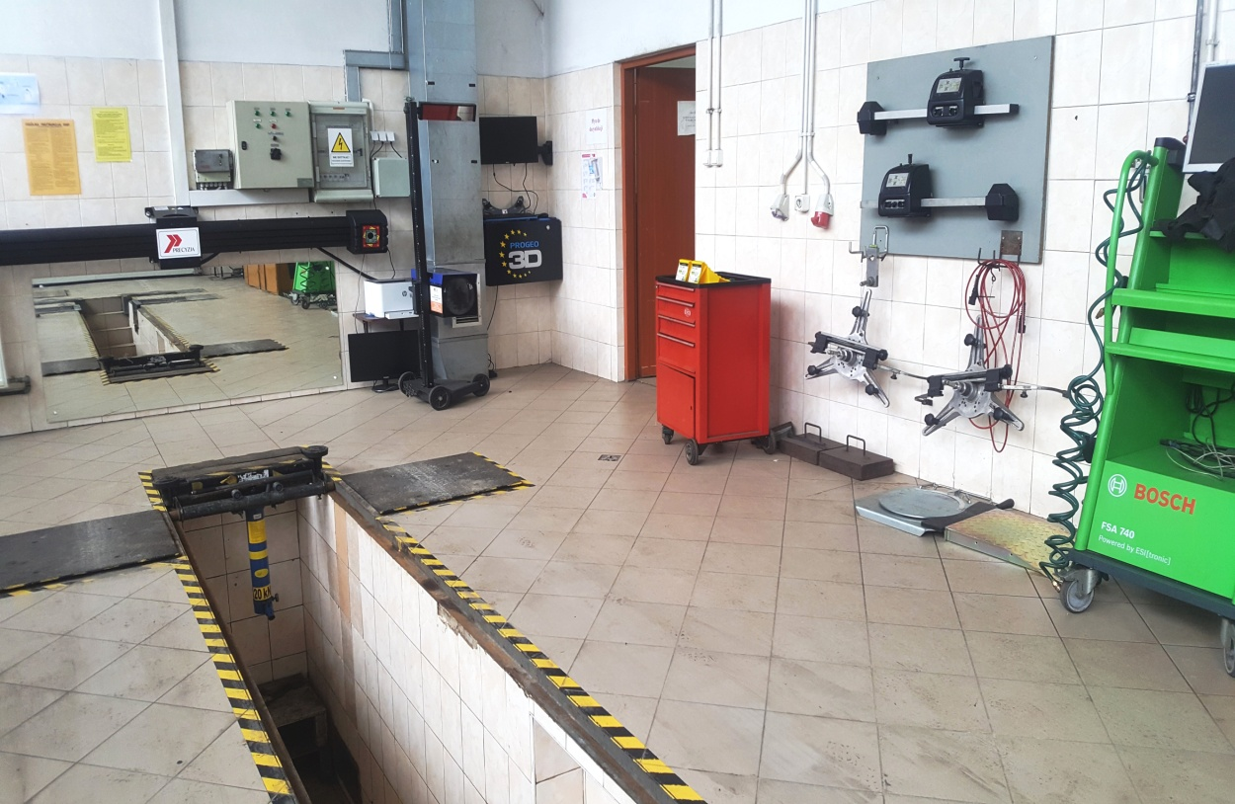
Wysokim atutem kształcenia uczniów w klasie o specjalności mechanik pojazdów samochodowych jest realizacja zajęć praktycznych w nowoczesnej pracowni samochodowej współpracującej ze stacją kontroli pojazdów. Uczniowie oprócz zagadnień wynikających z podstawy programowej mogą szczegółowo zapoznać się z aktualnymi problemami naprawy i diagnostyki pojazdów samochodowych różnych marek i modeli.
Zespół Kształcenia Zawodowego ul. Sieroszewskiego 1, 24-100 Puławy www.ckz.pulawy.pl
tel. 81 886 38 37

Slide 8
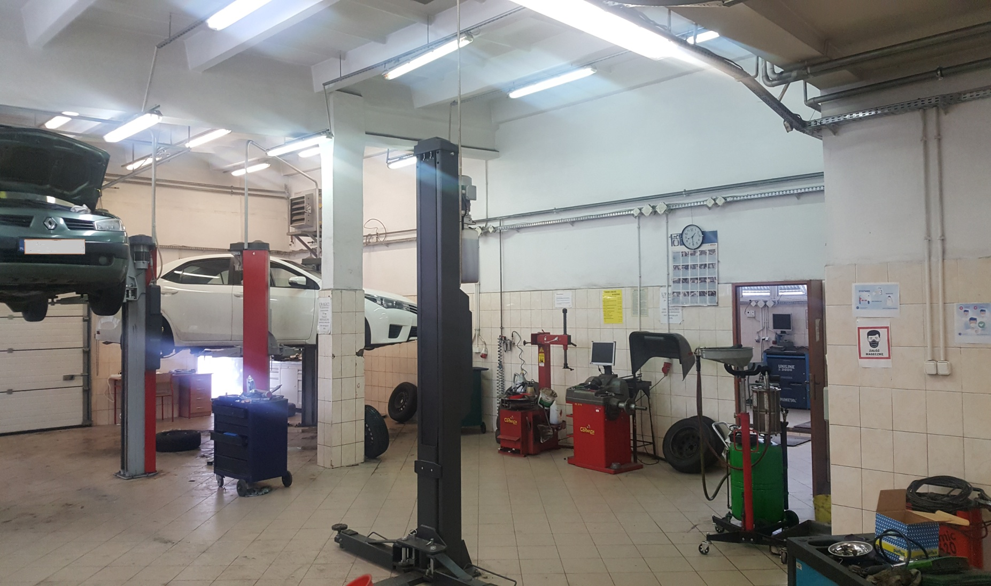
Zespół Kształcenia Zawodowego ul. Sieroszewskiego 1, 24-100 Puławy www.ckz.pulawy.pl
tel. 81 886 38 37

Slide 9
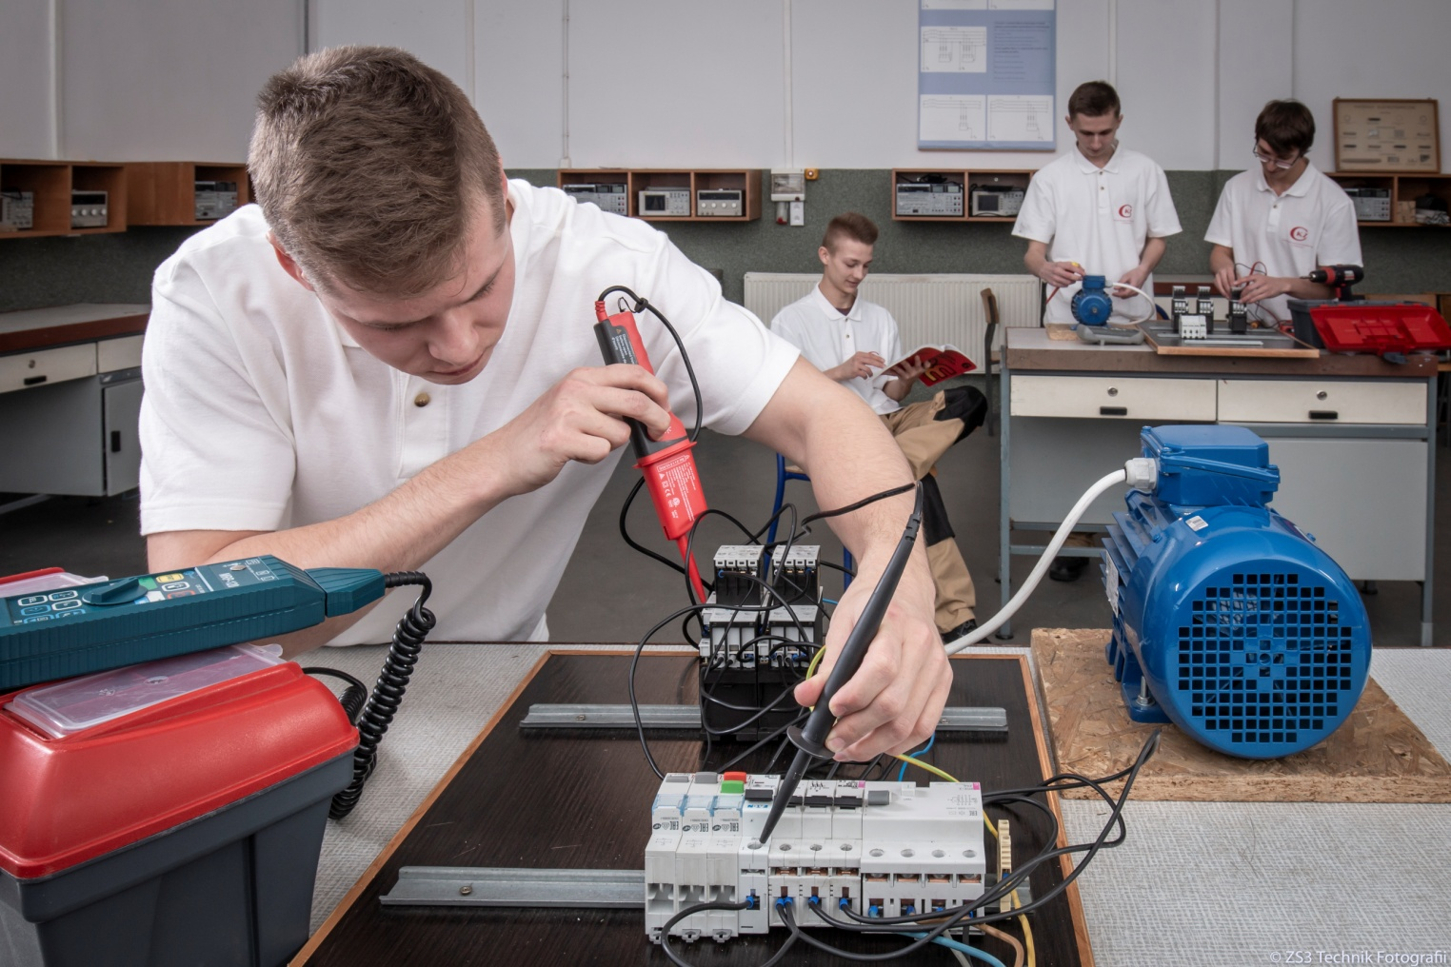
Elektryk
Zespół Kształcenia Zawodowego ul. Sieroszewskiego 1, 24-100 Puławy www.ckz.pulawy.pl
tel. 81 886 38 37

Slide 10
Elektryk
Bardzo atrakcyjny i poszukiwany zawód. Kształcenie w zawodzie obejmuje kwalifikacje:
ELE.02. Montaż, uruchamianie i konserwacja instalacji, maszyn i urządzeń elektrycznych
Podczas prowadzonych zajęć uczniowie projektują instalacje i sieci elektryczne, zajmują się montażem instalacji elektrycznych zgodnie z dokumentacją techniczną, montażem i eksploatacją maszyn i urządzeń elektrycznych.
Zespół Kształcenia Zawodowego ul. Sieroszewskiego 1, 24-100 Puławy www.ckz.pulawy.pl
tel. 81 886 38 37

Slide 11
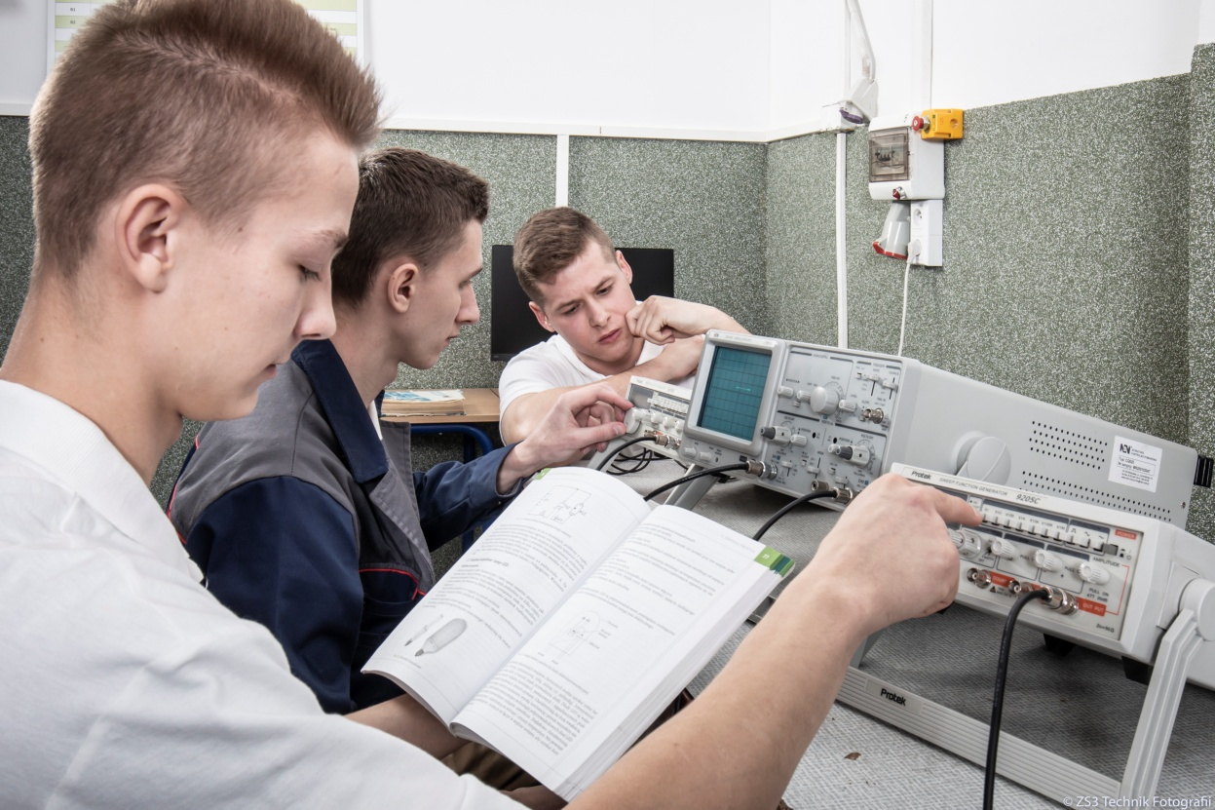
W ramach kształcenia w zawodzie elektryk proponujemy naszym uczniom i absolwentom uzyskanie uprawnień kontrolno-pomiarowych wydawanych przez Stowarzyszenie Elektryków Polskich (SEP)
Zespół Kształcenia Zawodowego ul. Sieroszewskiego 1, 24-100 Puławy www.ckz.pulawy.pl
tel. 81 886 38 37

Slide 12
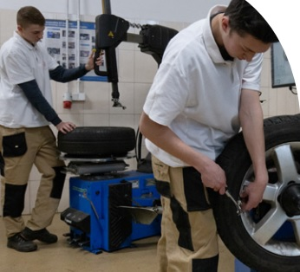
Mechanik – monter maszyn i urządzeń
Zespół Kształcenia Zawodowego ul. Sieroszewskiego 1, 24-100 Puławy www.ckz.pulawy.pl
tel. 81 886 38 37

Slide 13
Mechanik – monter maszyn i urządzeń
Kierunek ten jest ciekawą propozycją dla osób zainteresowanych techniką i mechaniką ze zdolnościami manualnymi, mających pragnienie tworzenia od podstaw do samego końca skomplikowanych technicznie przedmiotów, mających wyobraźnię przestrzenną, potrafiących działać zadaniowo, samodzielnie i zespołowo.
Zespół Kształcenia Zawodowego ul. Sieroszewskiego 1, 24-100 Puławy www.ckz.pulawy.pl
tel. 81 886 38 37

Slide 14
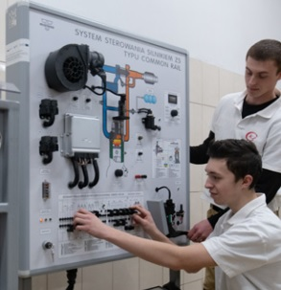
Zawód, który uzyskasz jest dobrą podstawą do rozszerzania swoich kwalifikacji zawodowych w różnych dziedzinach. Występuje on w przemyśle pod wieloma nazwami, takimi jak:
montażysta,
mechanik,
operator urządzeń,
konserwator
przedstawiciel handlowy.
Wybór tego kierunku da Ci szeroki wachlarz możliwości zawodowych!
Zespół Kształcenia Zawodowego ul. Sieroszewskiego 1, 24-100 Puławy www.ckz.pulawy.pl
tel. 81 886 38 37

Slide 15
Nasze atuty…
Zespół Kształcenia Zawodowego jest nowocześnie wyposażoną placówką oświatową. Posiada wysoko wykwalifikowaną kadrę nauczycieli pedagogicznych oraz najlepszych nauczycieli praktycznej nauki zawodu. Zajęcia praktyczne odbywają się w nowocześnie wyposażonych pracowniach, które są stale doposażane, aby sprostać rozwojowi techniki. Posiadamy pracownię elektryczną oraz pracownię samochodową połączoną ze stacją kontroli pojazdów.
Zespół Kształcenia Zawodowego ul. Sieroszewskiego 1, 24-100 Puławy www.ckz.pulawy.pl
tel. 81 886 38 37

Slide 16
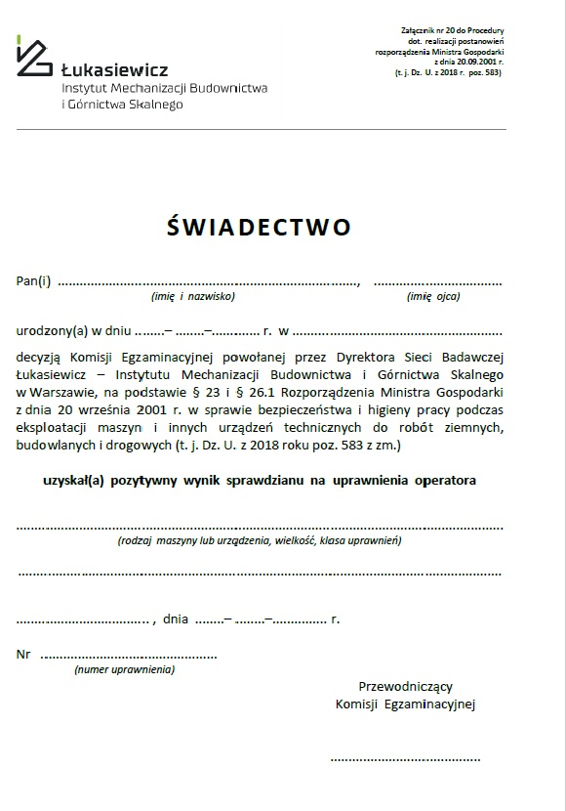
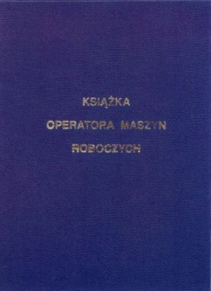
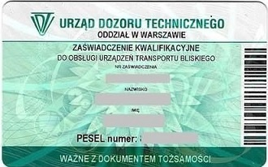
ZKZ prowadzi kursy podwyższające i potwierdzające kwalifikacje zawodowe
Do naszych klientów zaliczają się pracownicy największych przedsiębiorstw regionu.
Zespół Kształcenia Zawodowego ul. Sieroszewskiego 1, 24-100 Puławy www.ckz.pulawy.pl
tel. 81 886 38 37

Slide 17
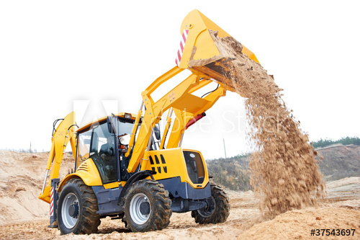
Kurs na operatora koparkoładowarki i koparki jednonaczyniowej do 25t
Zespół Kształcenia Zawodowego w Puławach jest pierwszym w powiecie puławskim lokalnym ośrodkiem dysponującym upoważnieniem do szkolenia operatorów koparkoładowarki i koparki – certyfikowanym przez Centrum Koordynacji Szkolenia Operatorów Maszyn Instytutu Mechanizacji Budownictwa i Górnictwa Skalnego.
Zespół Kształcenia Zawodowego ul. Sieroszewskiego 1, 24-100 Puławy www.ckz.pulawy.pl
tel. 81 886 38 37

Slide 18
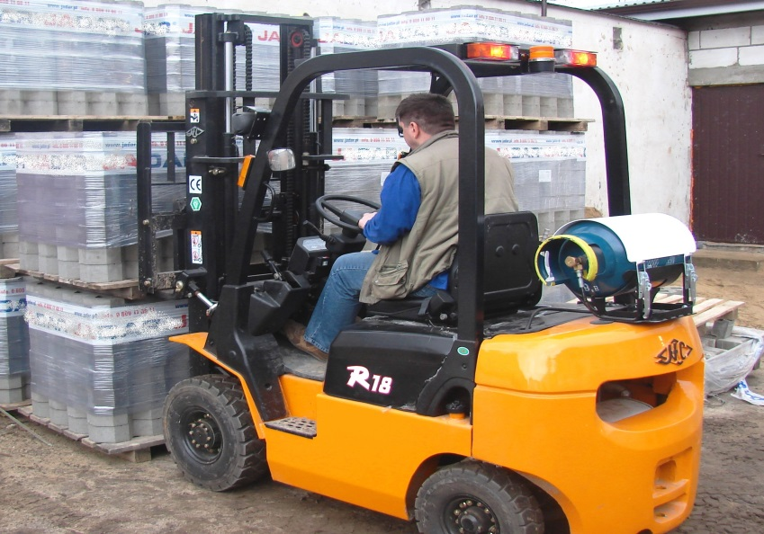
Kurs kierowcy wózka jezdniowego z napędem silnikowym i spalinowym
Zespół Kształcenia Zawodowego ul. Sieroszewskiego 1, 24-100 Puławy www.ckz.pulawy.pl
tel. 81 886 38 37

Slide 19
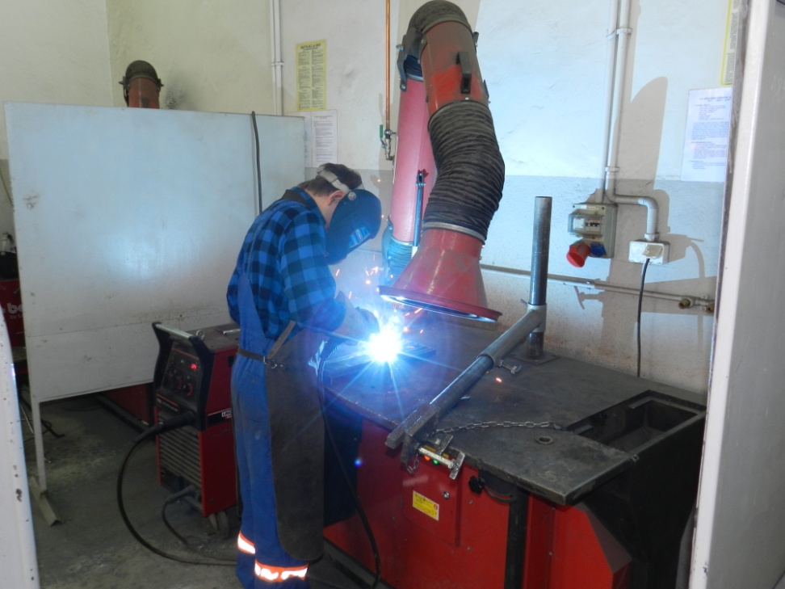
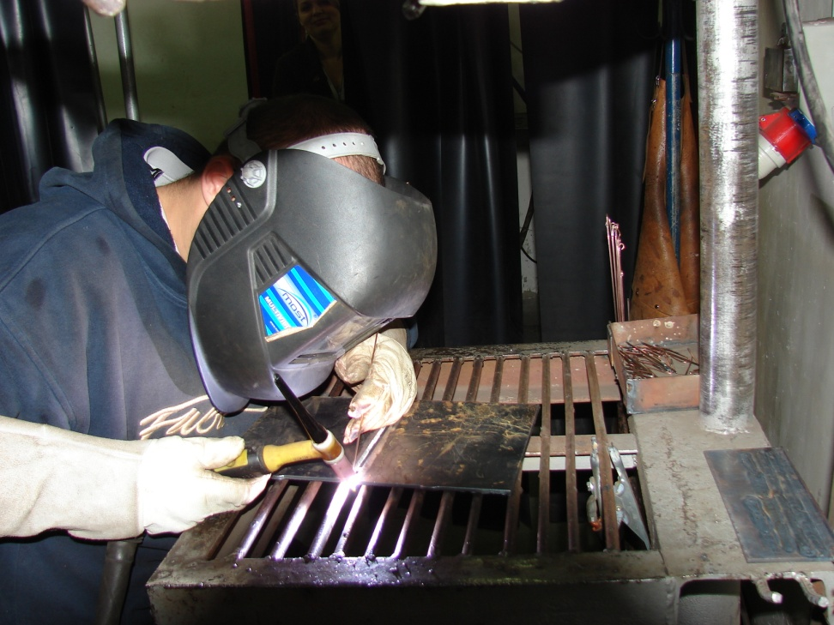
Kurs spawania w metodzie MAG, TIG i elektrodą otuloną kończące się egzaminami państwowymi
Zespół Kształcenia Zawodowego ul. Sieroszewskiego 1, 24-100 Puławy www.ckz.pulawy.pl
tel. 81 886 38 37

Slide 20
Zespół Kształcenia Zawodowego ul. Sieroszewskiego 1, 24-100 Puławy www.ckz.pulawy.pl
tel. 81 886 38 37

Slide 21
Jesteśmy PRAKTYCZNIE najlepsi!
Zespół Kształcenia Zawodowego ul. Sieroszewskiego 1, 24-100 Puławy
www.ckz.pulawy.pl
tel. 81 886 38 37

